Slide 1
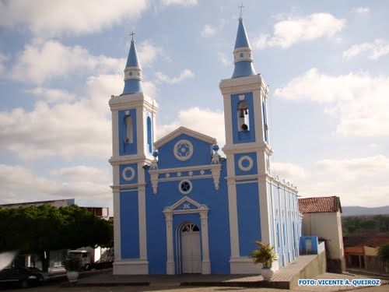
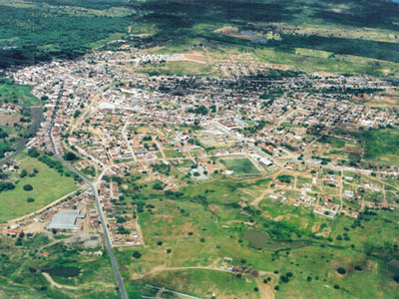
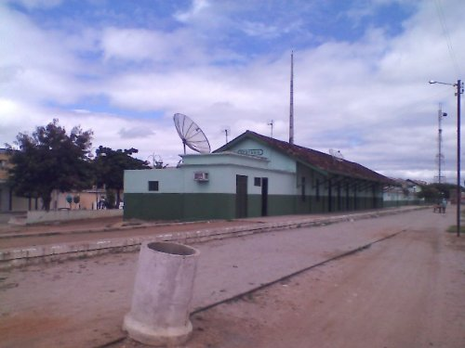
Relatório de Pesquisa Quantitativa
Política e administrativa

Slide 2
DADOS TÉCNICOS
Universo: População com 16 anos ou mais que resida e vote no município de Sertânia
Objetivo: O estudo tem por objetivo estudar e aferir clima e imagem do município, quadro político avaliação administrativa da esferas de governo e avaliação de serviços públicos essenciais
Período de campo: 17 a 19/07/2017
Metodologia e plano amostral: Utilizou-se o método de amostragem estratificada proporcional com probabilidade proporcional ao tamanho (PPT) em 03 estágios. No primeiro estágio separam-se os Distritos censitários (Distrito 05 (urbano/sede do município e Distritos e povoados rurais) usando-se o método PPT (probabilidade proporcional ao tamanho. No segundo estágio são selecionados os setores censitários do Distrito 05 – sede do município com base no método PPT (probabilidade proporcional ao tamanho) e são selecionados os Distritos e povoados rurais com base no método PPT (probabilidade proporcional ao tamanho). A medida de tamanho adotada para a seleção dos Distritos e setores é a população residente nessas áreas, de acordo com dados censitários disponibilizados pelo Instituto Brasileiro de geografia e estatística (IBGE). No terceiro estágio são definidas as cotas de sexo, idade, escolaridade e renda domiciliar com base em informações estatísticas disponibilizadas pelo Tribunal Superior eleitoral (TSE) e Instituto Brasileiro de geografia e estatística (IBGE). O controle das cotas sexo, idade, escolaridade e renda domiciliar é feito pela equipe de supervisores e pesquisadores que compõe a pesquisa. Perfil da amostra: Masculino 48,6%, Feminino 51,4%; 16 a 20 anos 12,3%, 21 a 29 anos 20,9%, 30 a 39 anos 15,0%, 40 a 49 anos 21,4%, 50 a 59 anos 11,8% e 60 anos ou mais 18,6%. Eram previstas eventuais ponderações para as variáveis sexo e idade caso a diferença entre o previsto na amostra e a coleta dos dados fosse superior a 3 pontos percentuais; para as variáveis escolaridade e renda domiciliar o fator previsto para ponderação é 1 (resultados obtidos em campo). A amostra é composta por 220 entrevistas aplicadas na população que tenha título de eleitor, more e vote no município de Sertânia e distribuída da seguinte forma: Cidade 49,5% e área rural (Distritos e povoados) 50,5%. O intervalo de confiança estimado é de 95% para uma margem de erro para mais ou para menos de 6,5%

Slide 3
Localidades que compõe a área de planejamento
Cidade: Alto da Conceição, Nova Sertânia, Jardim COCANE, Pedra Grande, Ferro Novo, Ferro Velho, Alto do Cemitério, Alto da Cerâmica, Alto do Rio Branco, Odilon Pierre, Mário Melo Nova, Alto do Céu e Vila da Caixa. Distritos e Povoados: Rio da Barra, Valdemar Siqueira, Caroalina, Várzea Velha, Algodões, Cruzeiro do Nordeste, Moderna, Umburanas, Henrique Dias, Caroá, Albuquerque Né e Pernambuquinho

Slide 4
Clima e imagem da cidade

Slide 5
Em sua opinião o município de Sertânia é um lugar ótimo, bom, regular, ruim ou péssimo de se viver?

Slide 6
O(a) Sr(a) diria que sente orgulho ou não sente orgulho de morar no município de Sertânia?

Slide 7
Em sua opinião o município de Sertânia está no caminho certo ou caminho errado?

Slide 8
Como o(a) Sr(a) se sente atualmente em relação ao futuro de Sertânia??

Slide 9
Política

Slide 10
Se tivéssemos hoje uma eleição para prefeito de Sertânia e os candidatos fossem estes, em quem o(a) Sr(a) votaria? - Resultado votos válidos

Slide 11
Comparativo pesquisa X resultado eleição 2016 – votos válidos

Slide 12
Em 2018 teremos eleição para diversos cargos políticos. Caso a eleição para Deputado Estadual fosse hoje, e as opções fossem estas, em quem o(a) Sr(a) votaria?

Slide 13
Caso a eleição para Deputado Federal fosse hoje e as opções fossem estas, em quem o(a) Sr(a) votaria?

Slide 14
Caso a eleição para Governador fosse hoje, e as opções fosse estas, em quem o(a) Sr(a) votaria?

Slide 15
Caso a eleição para Presidente da República fosse hoje, e as opções fossem estas, em quem o(a) Sr(a) votaria?

Slide 16
Avaliação administrativa

Slide 17
De uma maneira geral o(a) Sr(a) vem aprovando ou desaprovando o governo do prefeito Ângelo Ferreira até o presente momento?

Slide 18
Como o(a) Sr(a) classificaria o governo do prefeito Ângelo Ferreira até o presente momento?

Slide 19
Pelo que o(a) Sr(a) já pode perceber, o governo do prefeito Ângelo Ferreira está melhor, está igual ou está pior que o governo do seu antecessor Guga Lins?

Slide 20
Como o(a) Sr(a) classificaria a gestão do Governador Paulo Câmara até o presente momento?

Slide 21
Como o(a) Sr(a) classificaria a gestão do Presidente da República Michel Temer até o presente momento?

Slide 22
Classificação de serviços essenciais

Slide 23
Serviços urbanos

Slide 24
Serviços de saúde

Slide 25
Serviços de educação

